Slide 1
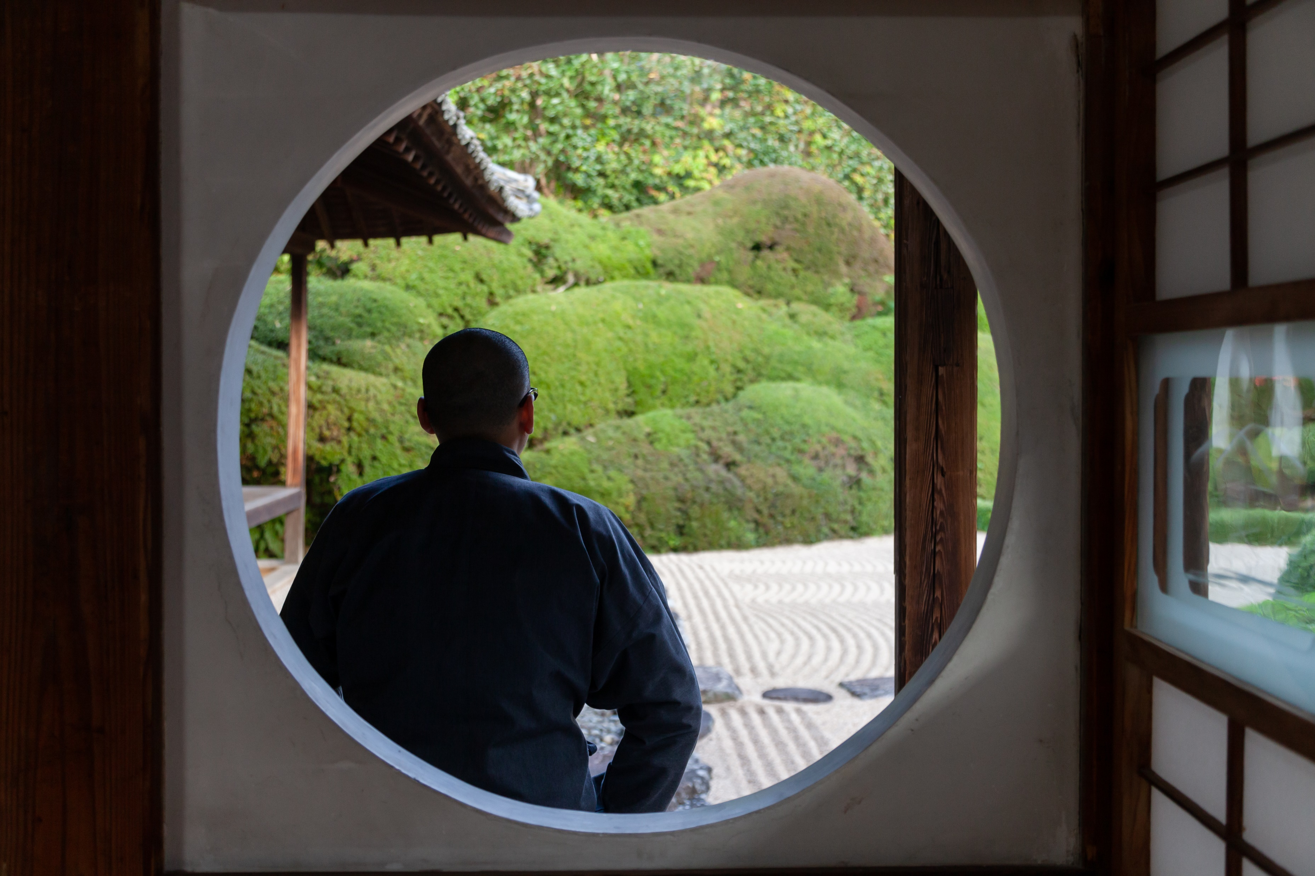
（６）個性的タイプ
中庸指標は俯瞰できる考え方ができることが最終目的になります。
①自我+理論+感情+強い
一言で言えばマニアック、マニヤ、好きなことを没頭してやることが好きで、芸術的センス、収集的センスに長けている。自分の思うようにいかない時はパニックを起こすこともあり、冷静さを持つことで対人関係とうまく言ことができる。コーディネーターより専門家気質があり、我慢強く、１つのものを作り上げればうまく行く。そして、思うようにいかない時は体を動かすようにするとより良いアイディアが浮かぶでしょう。
組織にはあまり馴染まなく、単独で動くことが多いが協調性を意識することで才能を認められれば社会組織の一員として発揮するでしょう。
とにかく変わっていると言われることに慣れてしまうと孤立し、自分の世界観を作ってしまい妄想もすることがあるので、無理やりではなく、人となるべ会う癖をつけてください。
プライドを捨てバカになると面白い人間として認められ、本来のポテンシャル（才能）が開花する。それには深呼吸をし、マインドフルネスをすることをお勧めします。
＃専門家＃集中力あり＃個性的＃ネガティブ＃嫉妬深い
中庸的アプローチ（9タイプ共通）
自我が強くなったら利他主義を、依存が強くなったら、自分を大切に、行動し過ぎたら、よく考え、考え過ぎたら行動する。感情的になり過ぎたら冷静に、合理的になり過ぎたら人間味あふれる素直な気持ちを表現する。人を思いやる心、見えない刀（魅力的プライド、捨てるプライド）を持ち、バランスの良い考え方を継続する。しかし、バランスばかり考え過ぎると、自分を見失うこともあるので、あなたはあなたらしくありのままに生きることである。あなたを好きになる、嫌いなところもあなた自身です。そして他者を認め、俯瞰する思考を持ちましょう。なかなかできないかもしれません。だって人間だもん！

